Slide 1
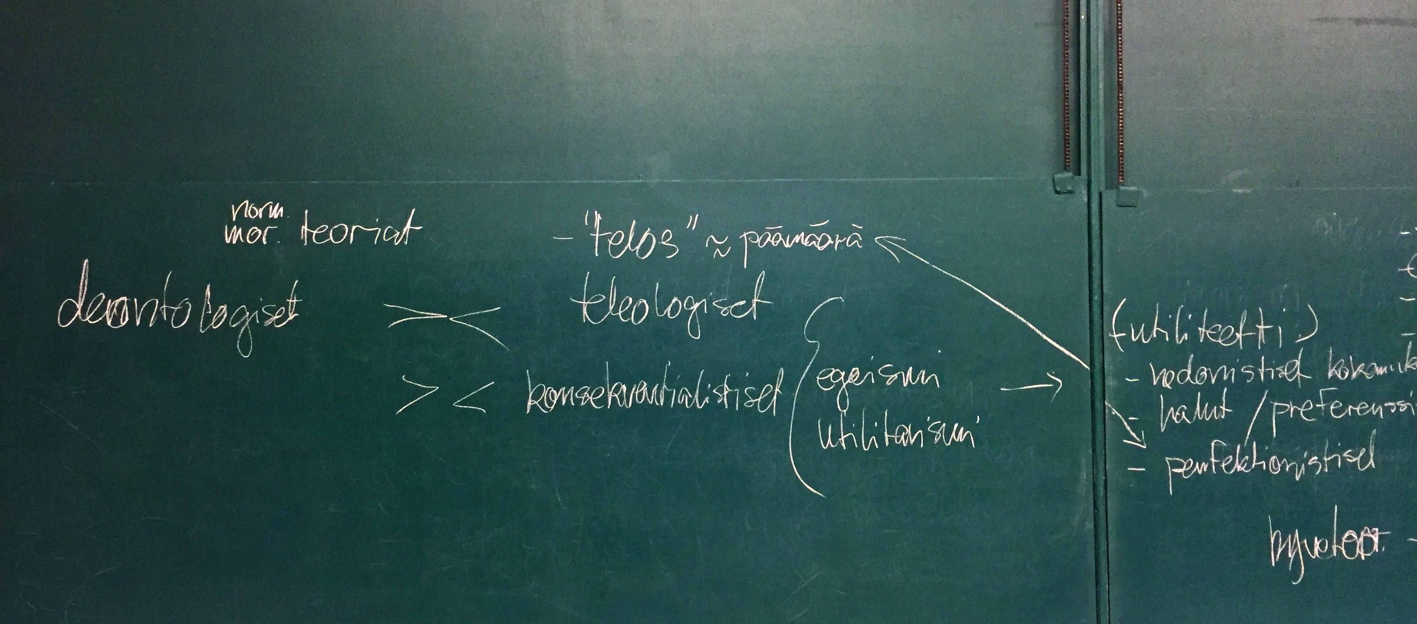
Filosofian kandiohjelma
Digiloikkaprojekti

Slide 2
Filosofia on 2500 vuotta vanha tieteenala
  ja silti Aristoteles on yhä ajankohtainen
  eikö filosofinen tieto kehity? mitä siinä pitäisi opettaa?
Mieluummin kuin tietoa tuottava ja tutkiva oppiaine,
  filosofia on luonteeltaan dialogista, eli
  filosofia on ensi sijassa taitolaji
Notes:
ja on kai selvää, että tämä vaikuttaa suoraan siihen, millä tavalla filosofiaa tulee opettaa
Vanhat filosofianopettajat kouluissa ajattelivat, että filosofia on tällä lailla tietoaine: että siinä pitää käydä läpi historiallisia hahmoja, ja opettaa heidän teorioitaan ja käsitteitään ulkoa oppien

Slide 3
ja koska filosofia on taitolaji…
ovat digitaaliset opetusmuodot siihen erityisen soveliaita:
  keskustelua, dialogia ja argumentaatiota on hyvä harjoittaa ajasta ja paikasta riippumattomasti
  filosofisia dilemmoja, eettisiä casejä, argumentaation rakenteita ja analyyttisiä käsitekarttoja on hyvä esittää visuaalisesti ja virraten
  vertaiskeskustelu- ja arviointi digitaalisesti tekee opiskelijoiden oppimisesta interaktiivisempaa ja avoimempaa
Notes:
Ja tähän viime kädessä varsin yksinkertaiseen ajatukseen olemme rakentaneet tämän projektin perusidean
Tällainen filosofia on mahdollisimman kaukana lineaarisesta yksiulotteisesta tekstistä

Slide 4
hankkeen päämäärät ovat:
1. digitaalisten filosofisten ja pedagogisten materiaalien tietokanta
2. didaktisten ja pedagogisten välineiden kehittely ja luonti
3. opettajista, asiantuntijoista ja opiskelijoista muodostuvan tuki- ja kehitystyöryhmän perustaminen
4. koulutus- ja ohjaustyö, jolla motivoidaan opettajia
  5. ohjekirja
Notes:
digitaalisten filosofisten ja pedagogisten materiaalien kartoitus ja uusien luonti
ml. haastattelut, lyhyet videot
2. didaktisten ja pedagogisten välineiden kehittely ja luonti filosofiakurssien käyttöön
ml. lyhyitä animaatioita, grafiikoita, vuorovaikutuksellisia algoritmeja
3. alueeseen perehtyvien opettajien, asiantuntijoiden ja opiskelijoiden tuki/ohjaus/kehitystyöryhmän perustaminen
4. ekstensiivinen koulutus- ja ohjaustyöskentely, jolla perustellaan ja motivoidaan koulutusohjelma ottamaan uudet välineet aktiiviseen käyttöön.
-5. ohjekirja filosofian digitaalisista opetusmuodoista ja -välineistä

Slide 5
konreettisesti siis:
Etiikan johdantokurssi ja laboratorio hybridikurssiksi
  syksyllä 2018
  pilottifoorumina Avoin yliopisto keväällä 2018
Kurssi toimii mallina koko kandiohjelman kursseille
  käytettyjä ja kehitettyjä didaktisia ratkaisuja, välineitä ja mallipohjia sovelletaan myöhemmillä kursseilla
Notes:
Konkreettisesti:
Etiikan johdantokurssi ja laboratorio (tutoriaali) verkkoon syksyllä 2018.
- Pilottifoorumina toimii Avoin yliopisto keväällä 2018.
- Kurssi toimii mallina koko ohjelman kursseille ja siinä käytettyjä didaktisia ratkaisuja, välineitä ja mallipohjia sovelletaan myöhemmillä kursseilla.

Slide 6
toteuttajatiimiin kuuluvat:
Olli Loukola
  vastuuhenkilö, VTT, dosentti, yliopistonlehtori, Opettajien Akatemian jäsen
Dina Babushkina
  väitöskirjatutkija; PhD in Philosophy with qualification of a teacher of philosophy
Tarna Kannisto
  väitöskirjatutkija kasvatusfilosofiassa; filosofian ja elämänkatsomustiedon opettaja, tuntiopettaja Kasvatustieteellisessä tiedekunnassa (mm. filosofian ja ET:n didaktiikka)
Juri Hiltunen
  opiskelijajäsen
Esko Yli-Hemminki
  opiskelijajäsen
Anne Pääkkönen
  koulutussuunnittelija, Avoin yliopisto

